Slide 1

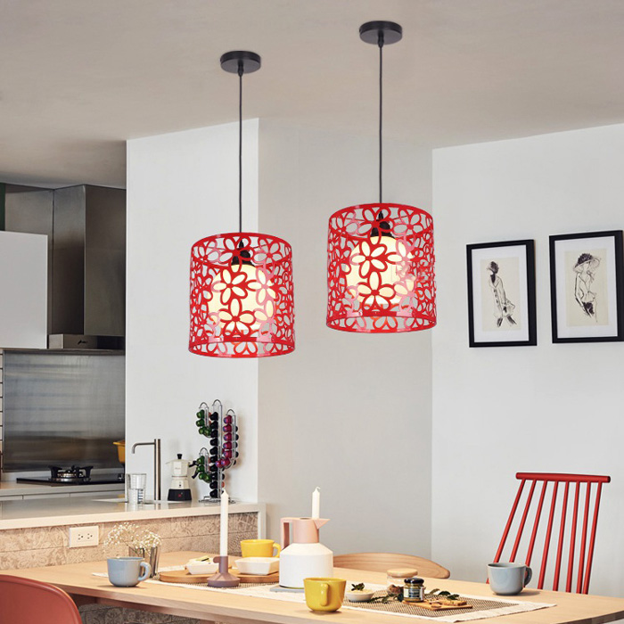
HĐ 1. Khám phá
1.
KHÁM PHÁ CHAO ĐÈN TRONG TRANG TRÍ
KIẾN TRÚC
Quan sát video sau và nêu nhận xét:

Slide 2
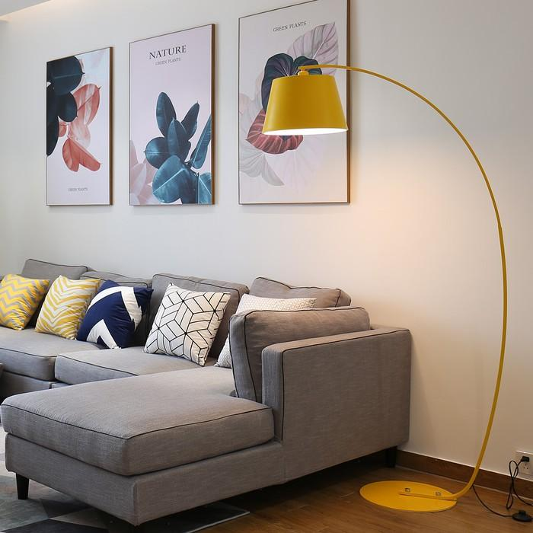
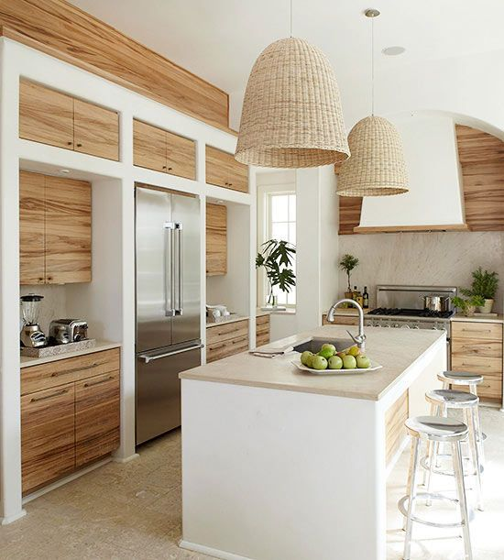
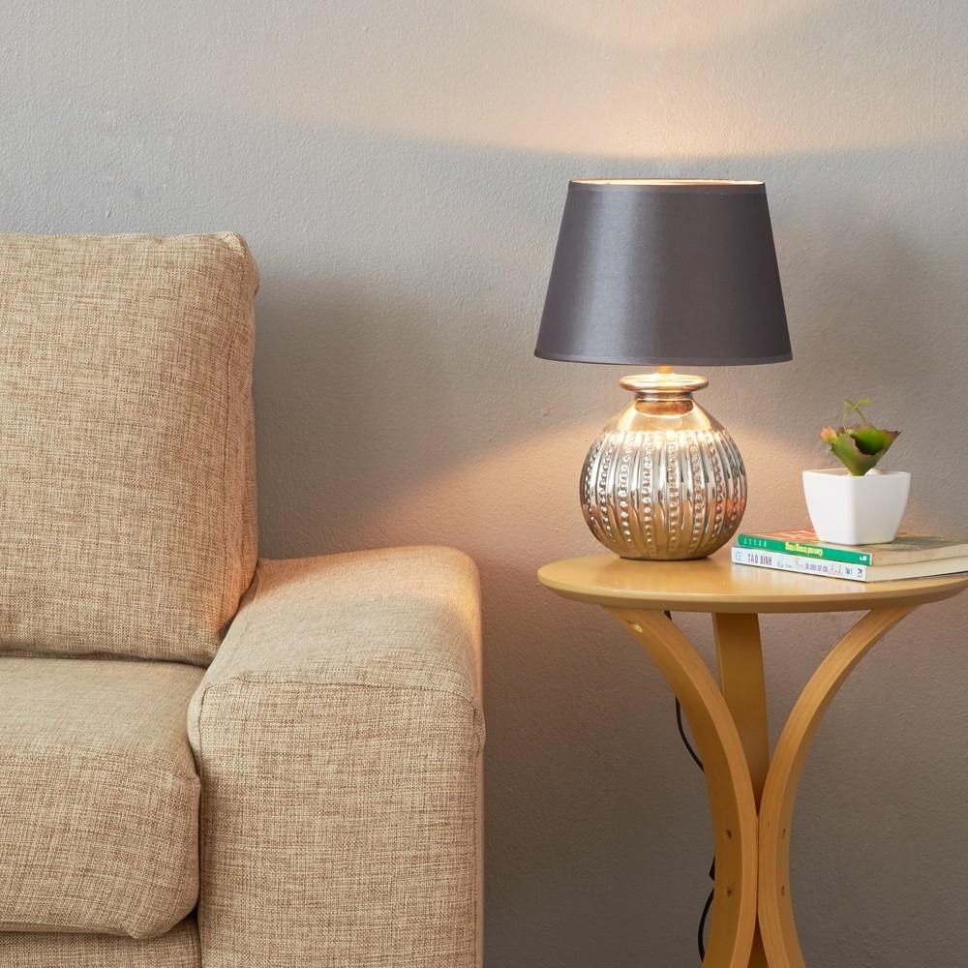

1.
Khám phá chao đèn trong trang trí kiến trúc
- Chao đèn được sử dụng để làm gì và thường được đặt ở phòng nào của ngôi nhà?
- Chao đèn là bộ phận úp trên bóng đèn nhằm bảo vệ và tăng lượng ánh sáng cho bóng đèn. Là một trong những công cụ quan trọng làm tăng vẻ đẹp thẩm mỹ của không gian. Nên thường được đặt ở phòng khách, ăn, ngủ…

Slide 3
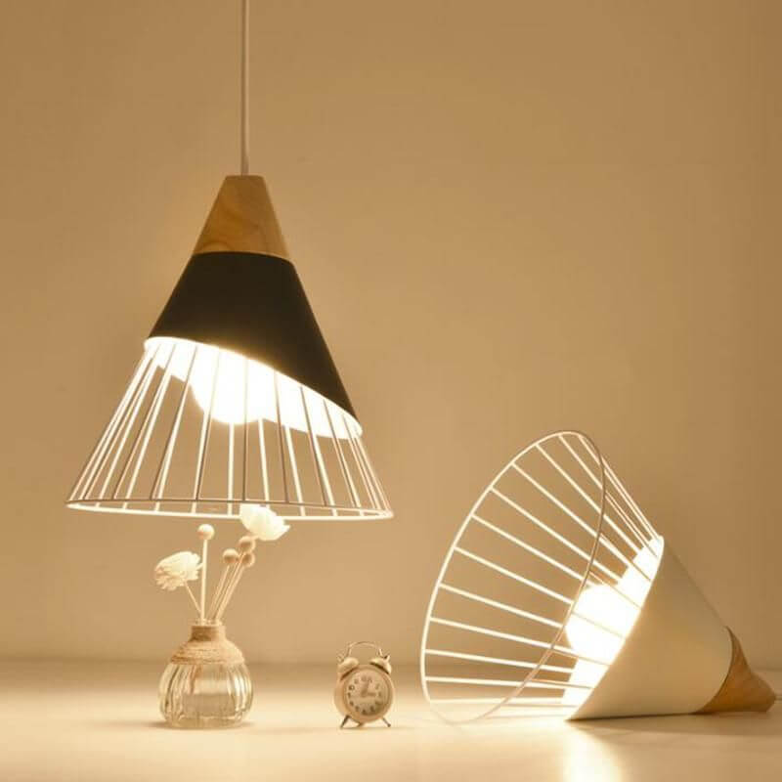
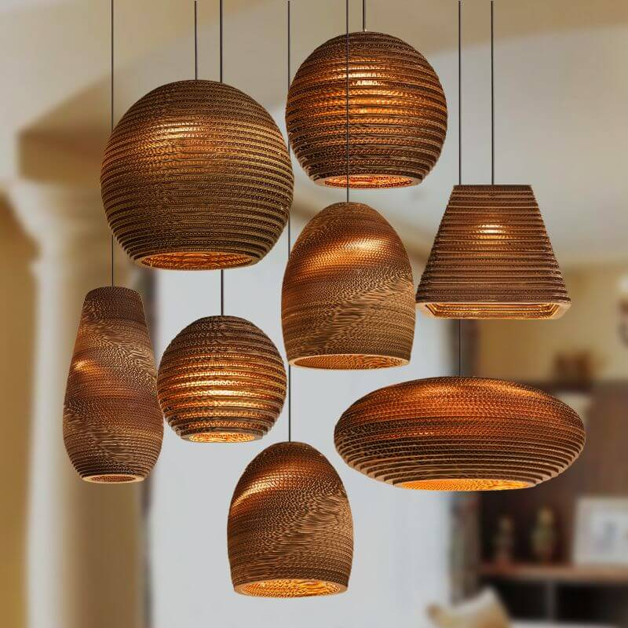
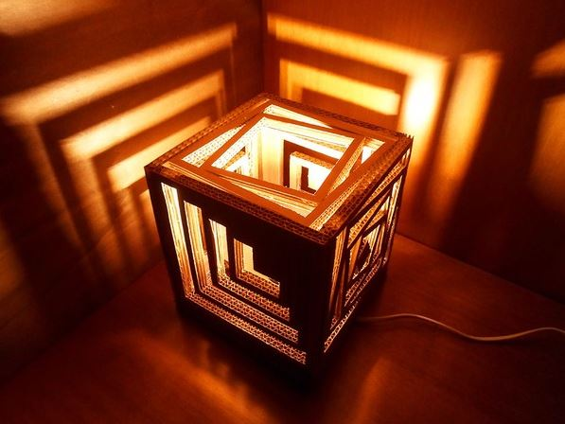
1.
Khám phá chao đèn trong trang trí kiến trúc
- Chao đèn được kết hợp từ những dạng hình khối cơ bản nào ?
Khối Tròn
Thang cân
Chóp nón
Bầu dục
Khối trụ
Khối Vuông…

Slide 4

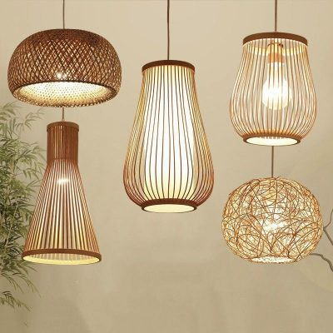
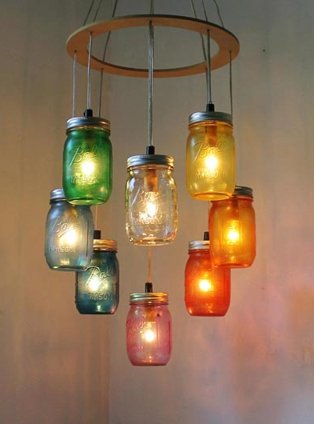

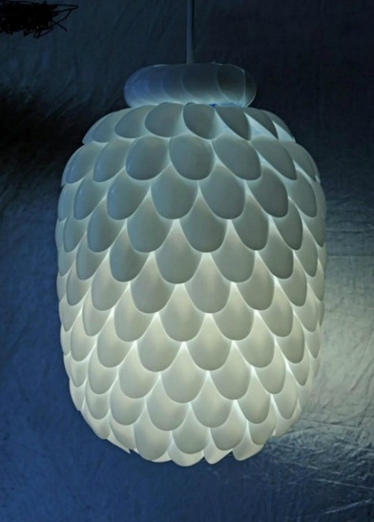
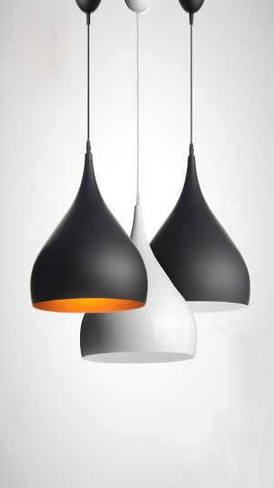
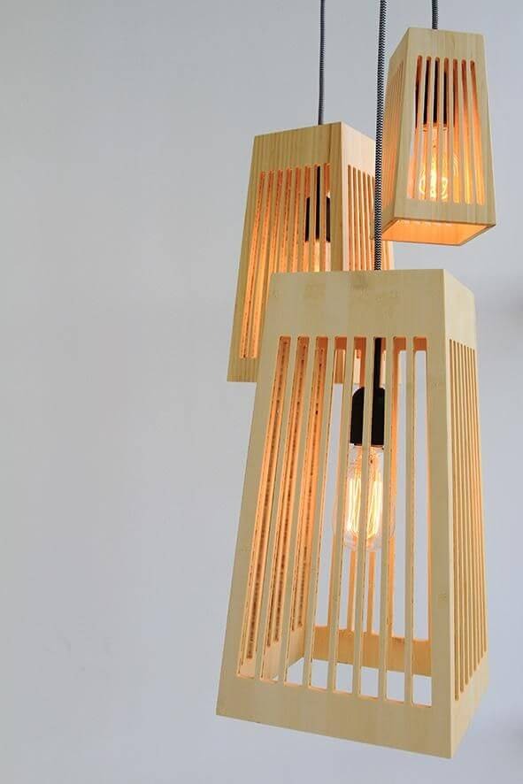
1.
Khám phá chao đèn trong trang trí kiến trúc
- Vật liệu nào được sử dụng để tạo sản phẩm?
Thủy tinh
Nhựa
Bìa các tông…
Mây, tre
Mây, tre
Vải
Kim loại

Slide 5

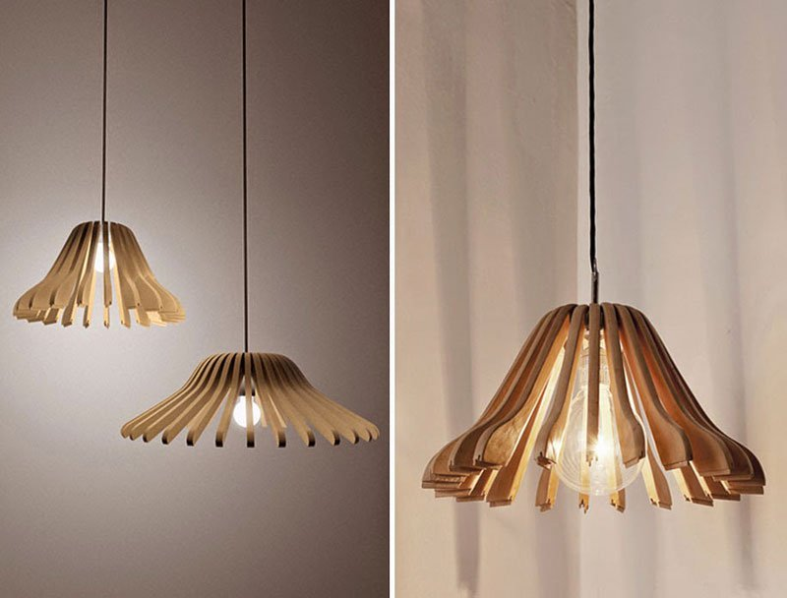
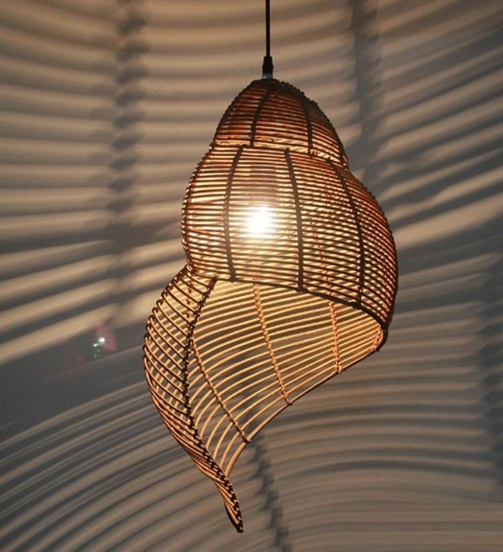

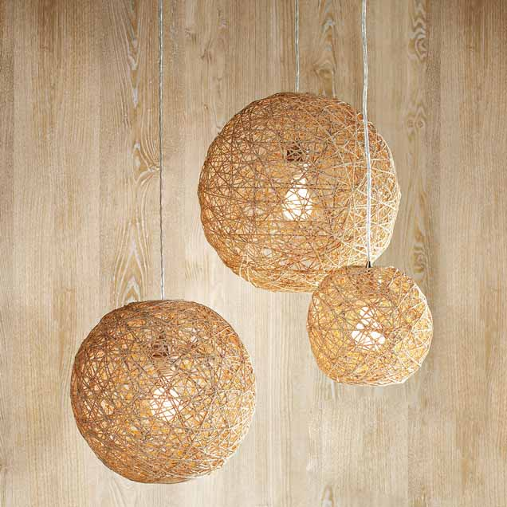
1.
Khám phá chao đèn trong trang trí kiến trúc
- Nguyên lí, kĩ thuật tạo hình nào được vận dụng trong sáng tạo sản phẩm?
Sử dụng nguyên lí lặp lại và sử dụng kĩ thuật cắt ghép, đan cài có thể tạo dáng được sản phẩm.

Slide 6





2.
HĐ 2.
Cách thiết kế, tạo dáng chao đèn bằng bìa các - tông
Kiến tạo kiến thức, kĩ năng

Slide 7


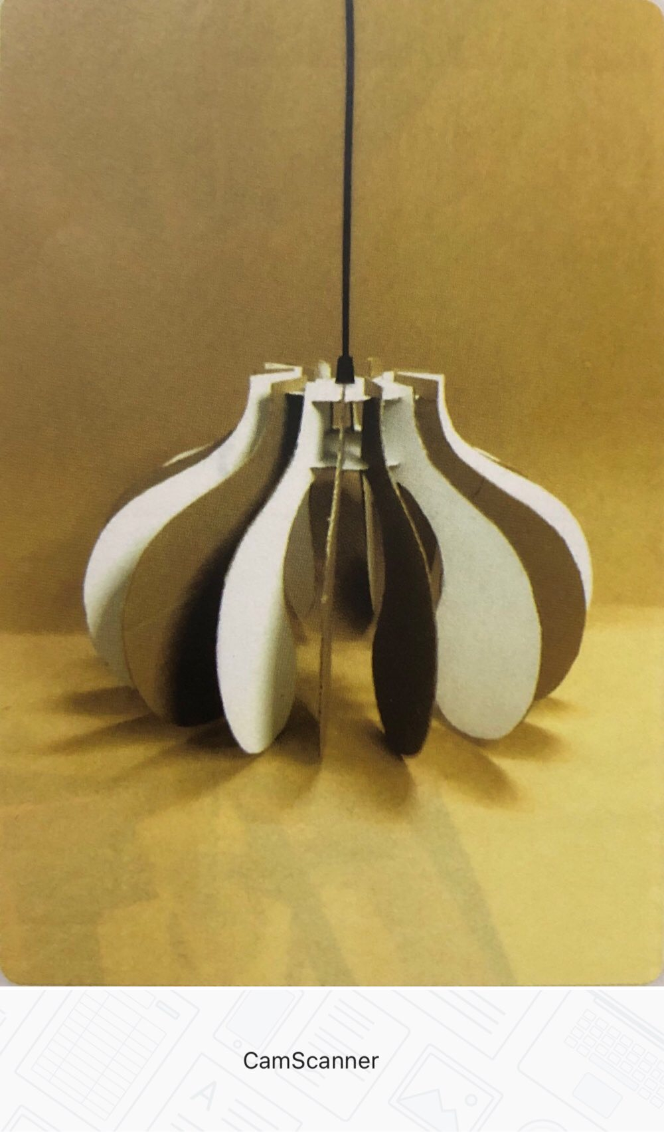
2. Cách thiết kế, tạo dáng chao đèn bằng bìa các - tông
Quan sát hình trang 35 SGK và cho biết?
- Chao đèn trong hình có dạng hình gì?
-> Chao đèn trong hình có dạng hình chóp
- Nguyên lí, kĩ thuật nào được sử dụng để thiết kế tạo dáng chao đèn?
-> Sử dụng nguyên lí lặp lại và sử dụng kĩ thuật cắt ghép, đan cài
- Các bước thực hiện thiết kế tạo dáng chao đèn?
-> Các bước thực hiện tạo dáng Chao đèn gồm :

Slide 8

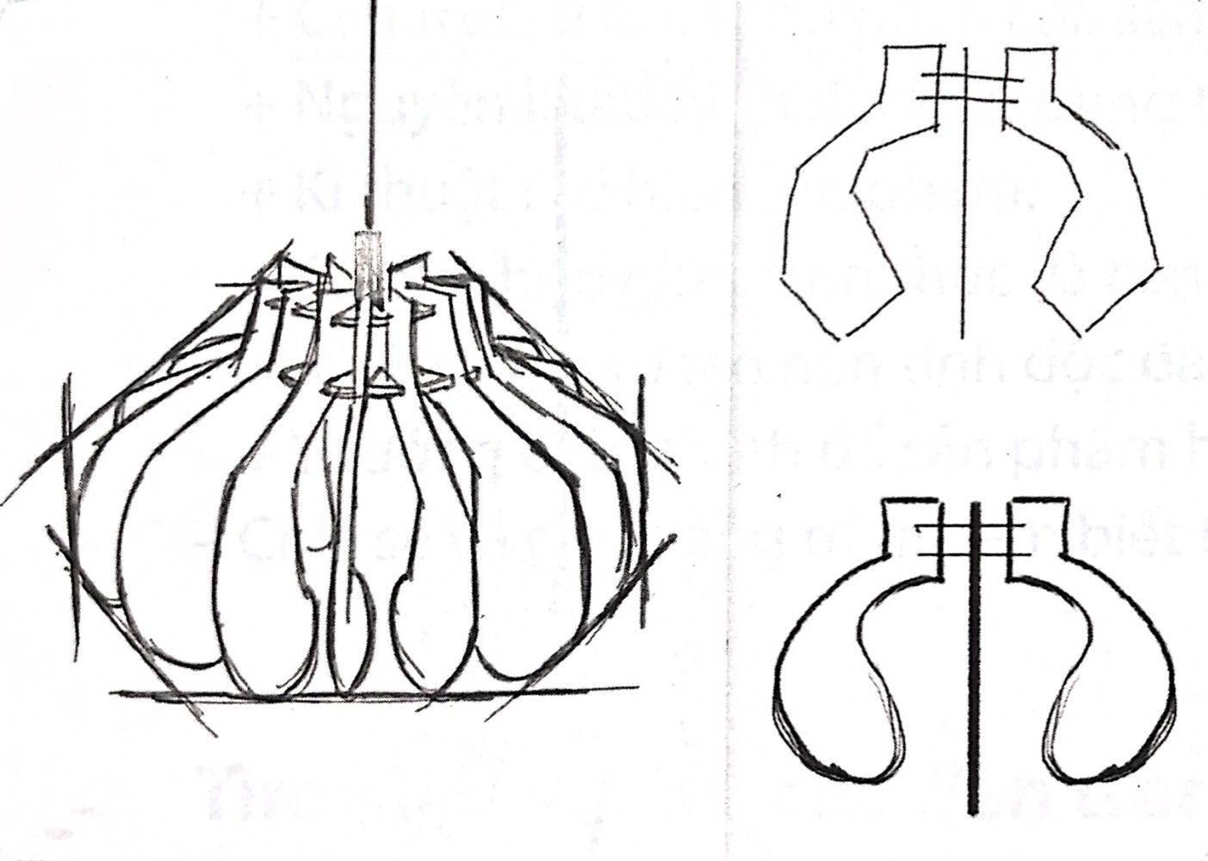
Các bước thiết kế tạo dáng chao đèn bằng bìa các - tông:
Bước 1. Xây dựng ý tưởng, vẽ phác thảo phom dáng sản phẩm.
Chú ý tạo dáng sao cho đẹp mắt nhưng không làm giảm tác dụng chiếu sáng của đèn

Slide 9
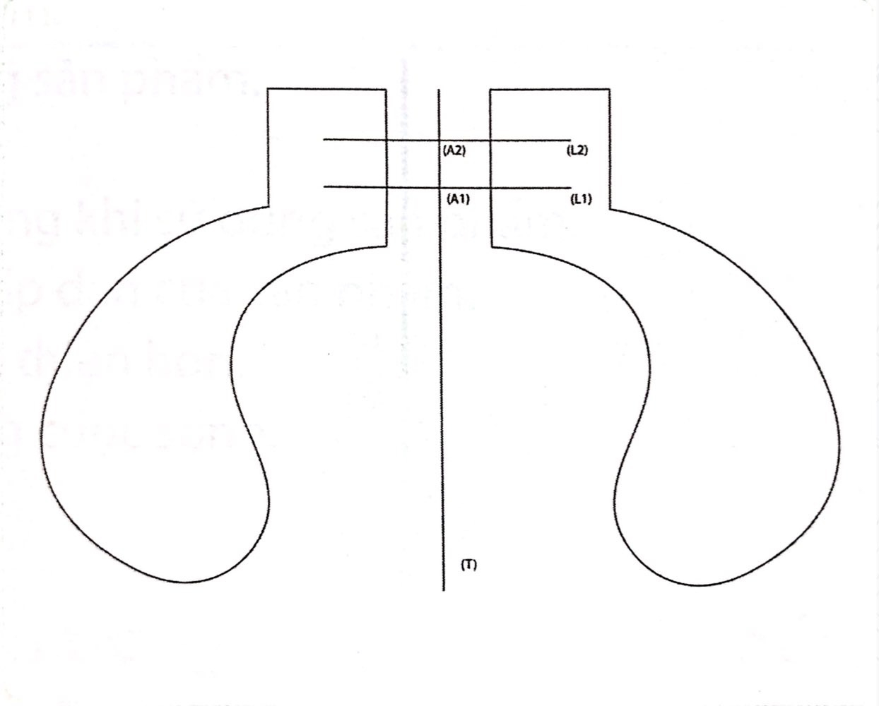


Các bước thiết kế tạo dáng chao đèn bằng bìa các - tông:
Bước 2. Vẽ, xác định tỉ lệ, phom dáng chao đèn và vị trí, kích thước các khe đan.
Tỉ lệ của các mảng hình với các khe đan phải đều nhau.

Slide 10


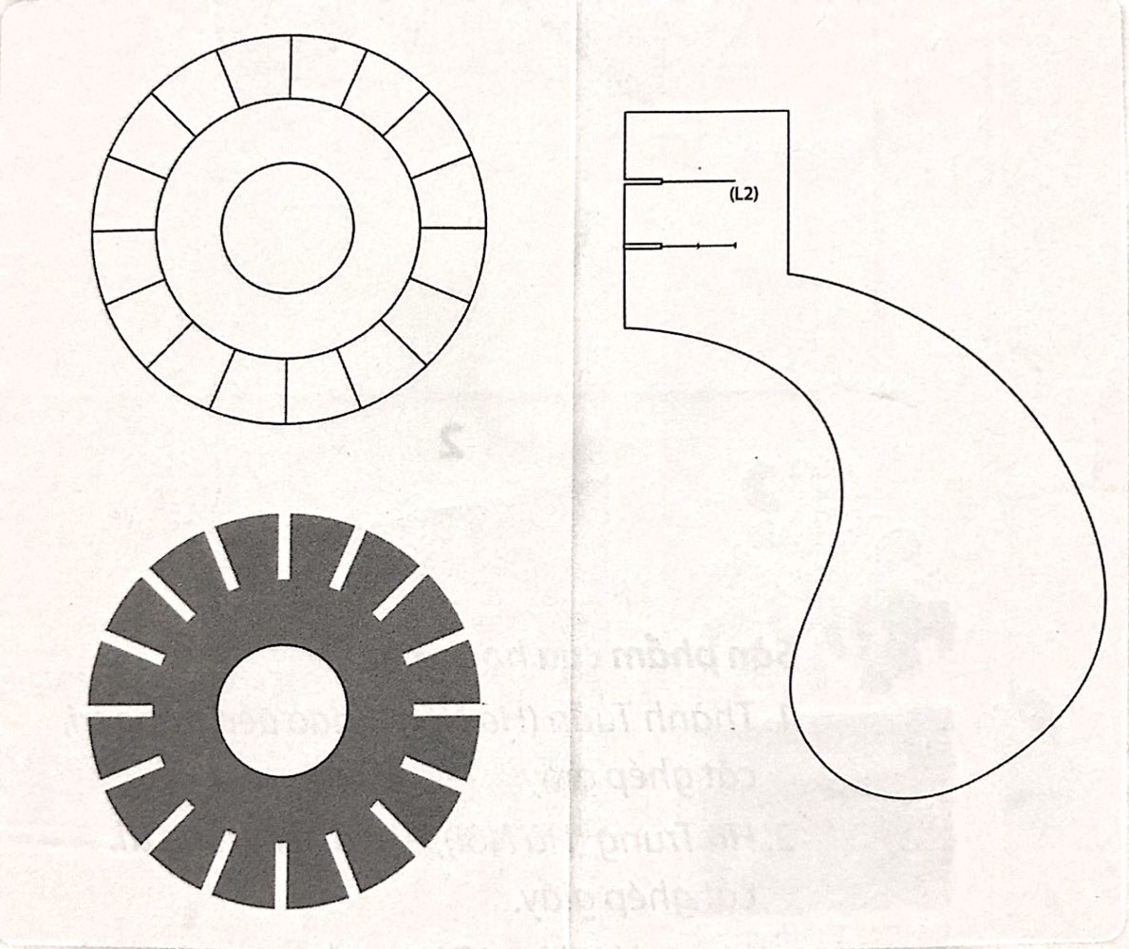
Các bước tạo dáng chao đèn bằng bìa các - tông:
Bước 3. Cắt hình các bộ phận của chao đèn.
Sự dụng dao, kéo sắc, khỏe sẽ tạo nét cắt đẹp, đều cho sản phẩm

Slide 11


Các bước thiết kế tạo dáng chao đèn bằng bìa các - tông:
Bước 4. Ghép các bộ phận tạo hình và hoàn thiện sản phẩm.
Dùng màu vẽ tô màu các mảnh ghép trước khi ghép sản phẩm.
Để tạo chắc chắn có thể dùng thêm keo vào các khe đan.

Slide 12

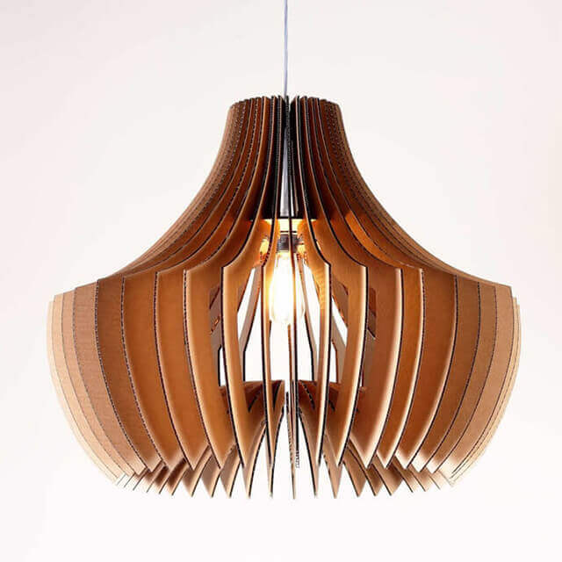
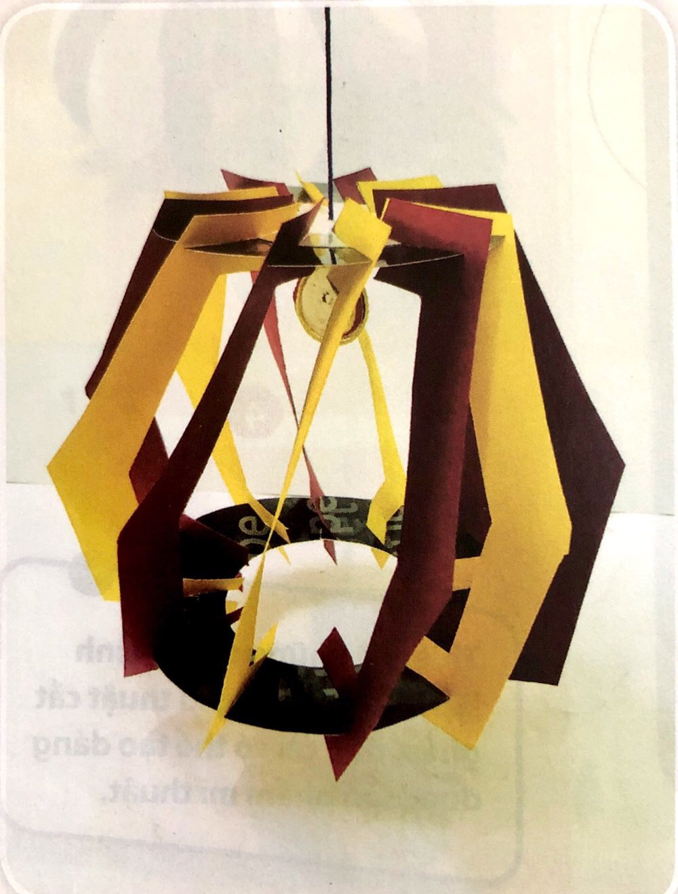
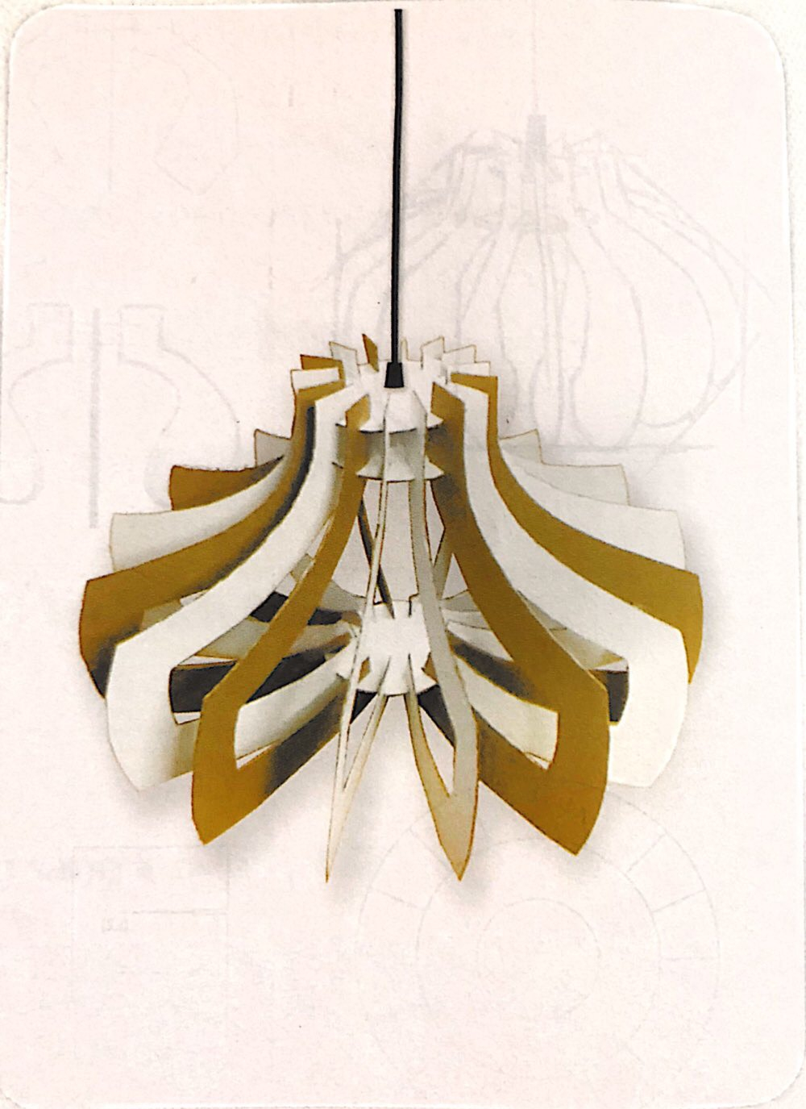
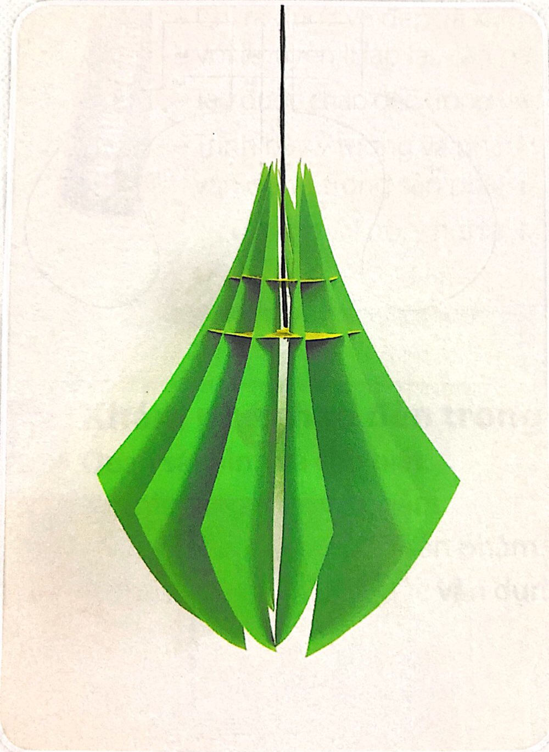
BÀI THAM KHẢO SẢN PHẨM CỦA HỌC SINH

Slide 13






HĐ 3. LUYỆN TẬP – SÁNG TẠO
THIẾT KẾ TẠO DÁNG VÀ TRANG TRÍ CHAO ĐÈN

